Slide 1


Universidad Autónoma del Estado de México
Centro Universitario UAEM Ecatepec
Licenciatura en Derecho
“Actos previos a juicio en el Proceso Civil”
Unidad de aprendizaje:
Proceso Civil
Autor: M. en D.C. Rodrigo Amaury Arévalo Contreras

Slide 2

Guión Explicativo
Se recomienda utilizar éste material en forma continua, debido a su naturaleza secuencial del objetivo y contenidos de la unidad de aprendizaje.
Notes:
2

Slide 3
Contenido Temático
Introducción
Actos pre judiciales
Providencias precautorias
Etapas del Proceso Civil
Etapas del proceso y del proceso civil
Actos preliminares de consignación de pago
Separación de personas
Medios preparatorios
Notes:
3

Slide 4
PROCESO CIVIL
UNIDAD DE COMPETENCIA II
Los actos previos a juicio

Slide 5
OBJETIVOS
Objetivo General:
Identificar las etapas del proceso y del proceso civil, para analizar y discutir el concepto de acto prejudicial, para distinguirlo de los medios preparatorios a juicio, determinando la aplicación de cada uno de los actos prejudiciales.

Slide 6
Objetivos Específicos:
1.- Identificar las etapas del proceso y del proceso civil.
2. Conceptualizará y analizará al Acto prejudicial.
3.- Analizará los medios específicos de preparar el juicio en general.

Slide 7
Objetivos Específicos:
4.- Determinar las causas específicas para la procedencia de la separación de personas como acto previo al juicio.
5.- Analizar las causas y requisitos de procedencia para los actos preliminares de consignación de pago.
6.- Analizar las causas y requisitos de procedencia de las providencias precautorias.

Slide 8

INTRODUCCIÓN
Como todo proceso jurisdiccional, el proceso civil cuenta con diversas etapas, en la presente unidad corresponde identificarlas y analizar a la primera de ellas: La etapa preliminar

Slide 9

¿Cuáles son las etapas del proceso en general?

Slide 10
ETAPAS DEL PROCESO EN GENERAL
1-
2.-
INSTRUCCIÓN
JUICIO

Slide 11
INSTRUCCIÓN
1-
2.-
3.-
ETAPA POSTULATORIA
ETAPA PROBATORIA (Ofrecimiento, admisión, preparación y desahogo)
ETAPA PRECONCLUSIVA

Slide 12
ETAPA de juicio
1-
2.-
Actividad del juzgador
Sentencia definitiva

Slide 13

¿Cuáles son las etapas del proceso civil?

Slide 14
Etapas del proceso civil
EDUARDO J. COUTURE
1-Demanda
2-Oposición de excepciones dilatorias
3-Decisión de excepciones dilatorias
4-Contestación de la demanda sobre el fondo
5-Proposición y producción de prueba
6-Alegatos
7-Sentencia

Slide 15
Eduardo pallares
1-Periodo inicial
2-Periodo de ofrecimiento de pruebas
3- Periodo de admisión y revisión de pruebas
4-Periodo de alegatos y sentencia
5-Vía de apremio

Slide 16
Niceto alcalá-zamora y castillo
1-Fase expositiva o polémica
2-Fase demostrativa o probatoria
3-Fase conclusiva o de alegatos
4-Fase de sentencia e impugnación
5-Fase de ejecución

Slide 17
Carlos Arellano García
1-Fase postulatoria o de planteamiento
2-Fase probatoria
3-Fase conclusiva o de alegatos
4-Fase resolutiva o de sentencia
5-Fase de ejecutorización (No interposición o no procedencia de recurso)
6-Fase de recurso
7-Fase de amparo
8-Fase de cumplimiento o ejecución

Slide 18
Supresión de fases
Algunas fases serán susceptibles de suprimirse:
-Si las partes están de acuerdo en las pruebas pero no en el derecho. Prueba
-Cuando es optativo formular alegatos. Conclusiva
-Las partes formulan un convenio. Resolutiva
-Cuando no procede recurso alguno. Impugnativa
-En sentencias declarativas que no requieren cumplimiento de obligaciones de dar o hacer. Ejecutiva

Slide 19
Etapas del proceso civil (perspectiva global)
Etapa preliminar (Actos prejudiciales)
Etapa expositiva o postulatoria
Etapa probatoria o demostrativa
Etapa pre conclusiva
Etapa impugnativa
Etapa ejecutiva
Etapa decisoria o de juicio
Etapa de conciliación y depuración procesal

Slide 20

Actividad
En equipos de tres personas realiza un esquema en donde representes una línea del tiempo en la que consten las etapas del proceso civil, según el criterio globalizado.

Slide 21
Etapa preliminar
Los actos prejudiciales

Slide 22

¿Qué es la etapa preliminar?

Slide 23
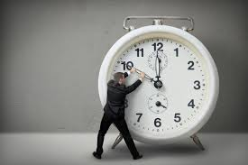
Etapa preliminar
Es una etapa en donde se ejecutan los llamados actos prejudiciales consistentes en diligencias previas al inicio del proceso civil.

Slide 24

¿Qué son los actos prejudiciales?

Slide 25
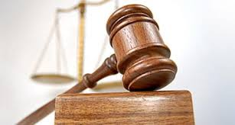
Actos prejudiciales
Actos prejudiciales: Son actos procesales previos al juicio que prevé la ley adjetiva, para asegurar una prueba o para garantizar la eficacia de la acción y derecho que se intentarán

Slide 26

¿Cuáles son los actos prejudiciales?

Slide 27
Los actos prejudiciales Son:
Medios preparatorios
Medidas cautelares:
Separación de personas como acto previo al juicio.
Medios provocatorios:
Actos preliminares de la consignación

Slide 28

MEDIOS preparatorios a juicio ordinario
-Su finalidad es lograr subsanar una deficiencia, antes de iniciar un juicio, mediante la declaración del futuro demandado, respecto de su personalidad, posesión, reconocimiento de contenido y firma de documento, la exhibición de un bien mueble, legado, testamento, documento o cuentas; el examen anticipado de testigos.

Slide 29

MEDIOS preparatorios a juicio ordinario
-Se debe mencionar el motivo y el litigio que se tratará de plantear. El juez decretará la medida con audiencia de la futura contraparte. Iniciado el proceso principal, ordenará agregar las diligencias.

Slide 30
Medios preparatorios a juicio a juicio arbitral
Se promueven si existe acuerdo de las partes en someter una controversia al arbitraje pero:
1-No esté nombrada la persona que vaya a fungir como arbitro.
2-La nombrada, renuncie a serlo o muera.

Slide 31
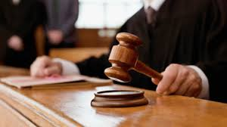
Medios preparatorios a juicio a juicio arbitral
*El juez exhortará a las partes a nombrarlo de común acuerdo, en su defecto lo nombrará él de las listas del tribunal

Slide 32

Medidas cautelares (providencias precautorias)
Se promueven antes de o durante un proceso, para asegurar rápida, anticipada y provisionalmente las condiciones necesarias para la ejecución de la eventual sentencia definitiva.

Slide 33
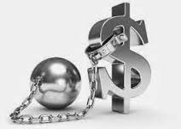
Medidas cautelares (providencias precautorias)
Pueden ser:
-Personales o reales (Sobre personas o bienes).
-Conservativas o innovativas (Mantienen o modifican).
-Nominadas o innominadas (Según su regulación legal).

Slide 34
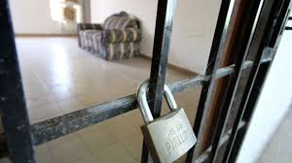
Ejemplos
-El arraigo para un persona que va a ser demandada o que ya es demandada, de quien se tiene el temor fundado de que se ausente, que no abandone el lugar del proceso sin dejar representante legítimo.

Slide 35

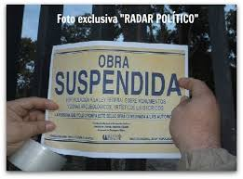
Ejemplos
-El secuestro provisional de bienes, es un embargo de bienes del futuro demandado que se decreta ante el temor de que los oculte o dilapide.
-Suspensión de obra nueva o peligrosa, en construcciones

Slide 36

Separación de personas como acto previo al juicio.
Es un tipo de medida precautoria. Es una diligencia que puede promover ante el juez competente, el cónyuge que pretenda demandar, denunciar o querellarse; contra su cónyuge, para que decrete judicialmente su separación (También pueden solicitarse al inicio o durante el proceso)

Slide 37
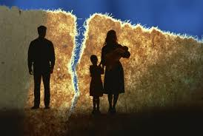
Separación de personas como acto previo al juicio.
Deberá mencionar:
-Motivos
-Domicilios
-Existencia de menores hijos (Actas de nacimiento)

Slide 38
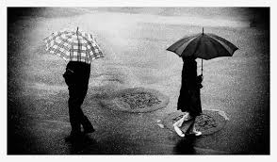
Separación de personas como acto previo al juicio.
El juez decretará la separación, notificará al otro cónyuge y dictará las medidas necesarias sobre los menores y concederá un término prorrogable de hasta 15 días hábiles para que el solicitante ejerza su acción.

Slide 39

Medios provocatorios
Su finalidad es provocar la interposición de una demanda.

Slide 40

Medios provocatorios
Acción de jactancia: Compete a quien se vea afectado por la ostentación pública de otro de ser su acreedor o titular de derechos reales sobre bienes poseídos por el primero, para pedir al juez que señale un plazo al jactancioso a fin de que ejerza en juicio la acción que afirma tener, apercibiéndole de que si no lo hace, precluirá su derecho a hacerlo y deberá abstenerse de continuar la jactancia.

Slide 41
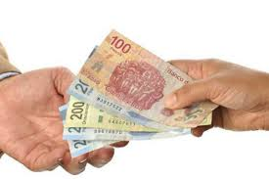
Actos preliminares de la consignación
Es un tipo de actos provocatorios, que procede cuando:
1-El acreedor rehúsa recibir la prestación debida
2-El acreedor rehúsa dar el documento justificativo de pago
3-El acreedor es persona incierta o incapaz o de dudoso derecho.

Slide 42

Actos preliminares de la consignación
El deudor se libera de la obligación consignando el pago ante el juez competente, quien citará al acreedor para que lo reciba.

Slide 43

Conclusión
Es importante para todo jurista conocer las etapas del proceso y del proceso civil, así como identificar claramente los actos prejudiciales que se pueden tramitar como herramientas procesales en la etapa preliminar

Slide 44
Actividad de evaluación
En equipos de cuatro personas:
-Entregar un esquema que contenga la representación de los actos prejudiciales.
-Formulen un ejemplo a modo de historia, de cada uno de los actos prejudiciales, para entregar.
-Elaborar tres escritos de dos actos prejudiciales diferentes.

Slide 45
Referencias bibliográficas
Arellano García, Carlos.: "Teoría General Del Proceso". Porrúa, México.2002, 12va. Edición.
Arellano García, Carlos.- Derecho Procesal Civil. Editorial Porrúa . México 2007.
Gómez, Cipriano: "Teoría General Del Proceso". Harla, Décima Edición México. 2003
Gómez, Cipriano: «Derecho Procesal CIVIL". Oxford, Séptima Edición México. 2012.
Ovalle Favela, José.: "Derecho Procesal Civil". Oxford, México.2007

Slide 46
LEGISLACIÓN
Código civil para el Estado de México.
Código de procedimientos civiles para el Estado de México.
**Actualizados 2015**
Disponibles en: www.scjn.gob.mx

Slide 47
Fin de la unidad

